Slide 1
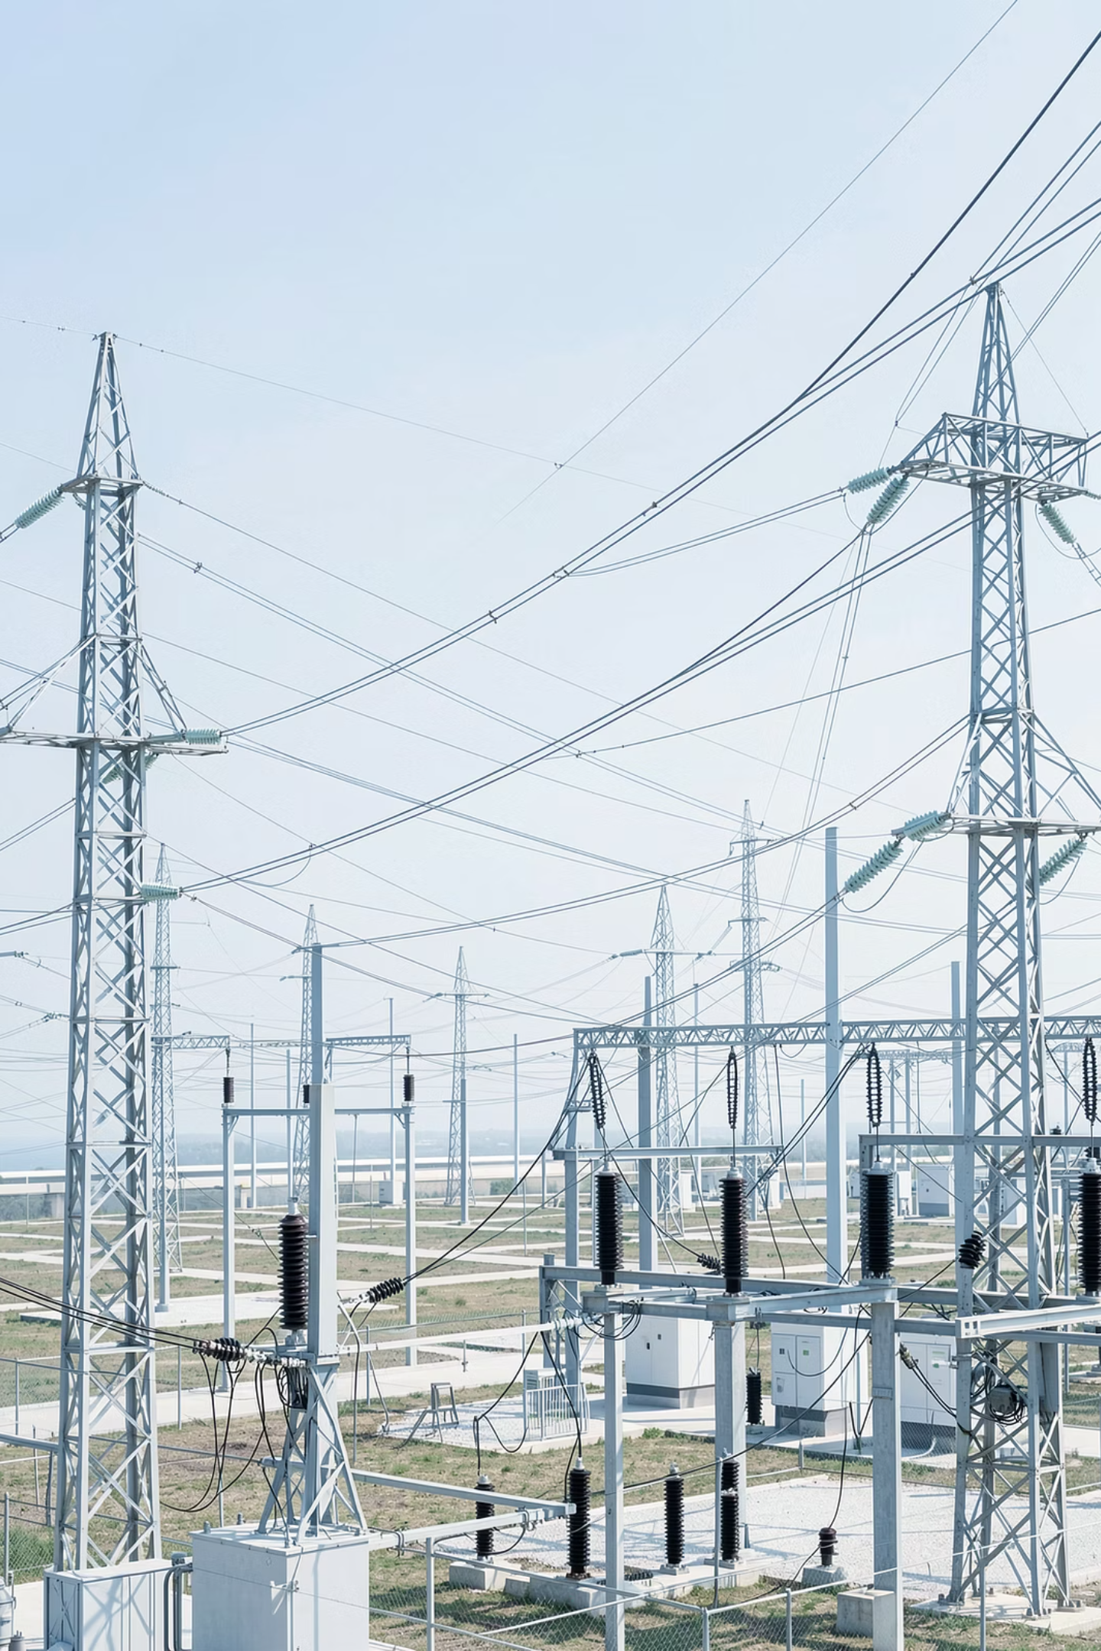
Análisis del comportamiento de la demanda eléctrica en el Sistema Argentino de Interconexión (SADI)
Patrones, tendencias y factores climáticos

Slide 2
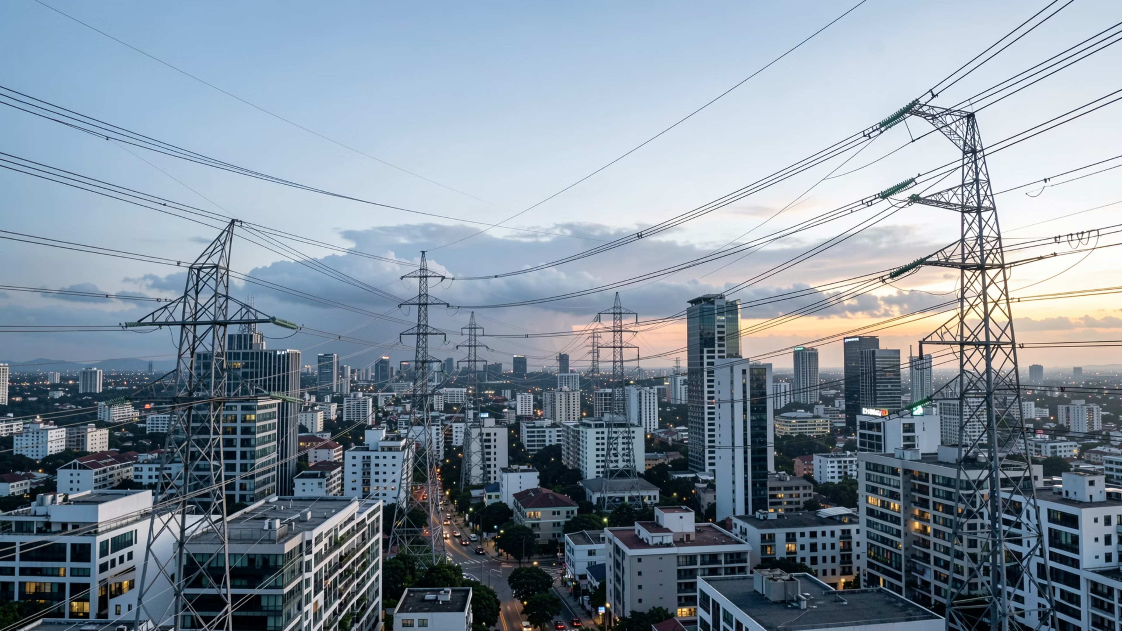
Contexto y Motivación
Eventos Climáticos Extremos
Patrones de Consumo Cambiantes
El sistema eléctrico argentino enfrenta una creciente frecuencia e intensidad de fenómenos climáticos extremos, impactando directamente en la infraestructura y la demanda energética.
La urbanización acelerada y la evolución del comportamiento del consumidor alteran significativamente los patrones de consumo eléctrico a lo largo del día y las estaciones.
Necesidad de Estimaciones Confiables
Planificación y Gestión de Riesgos
Es crucial contar con estimaciones precisas de la demanda y la potencia pico para garantizar la estabilidad del suministro y evitar interrupciones.
Un análisis detallado es indispensable para la planificación operativa a corto y largo plazo, así como para una gestión efectiva de los riesgos en el SADI.

Slide 3
Preguntas de Investigación
01
02
03
¿La demanda total del SADI aumenta significativamente cuando la temperatura media supera cierto umbral (olas de calor/frío)?
¿Qué regiones aportan mayor variabilidad diaria a la demanda total y cuáles son más sensibles a la temperatura?
¿Cómo se comporta la potencia pico en relación con la demanda total?
04
05
¿Hay alguna tendencia creciente o decreciente de la demanda a lo largo de los años?
¿Qué regiones muestran mayor variabilidad de demanda entre días laborables y fines de semana?

Slide 4

Análisis de Valores Nulos
Se detectaron 153 valores faltantes en total, afectando principalmente dos variables clave del dataset.
VARIABLES COMPLETAS
VARIABLES AFECTADAS
Mayoría del Dataset
Variables Específicas
Todas las demás variables tienen 0 valores nulos, asegurando la integridad de la mayor parte de la información para el análisis.
Las variables "Potencia Pico SADI (MW)" y "Hora Potencia Pico" presentan 153 registros faltantes debido a información incompleta en la fuente original.
Decisión: Excluir dichos registros del estudio en esta primera etapa, ya que estas variables no son centrales en el presente análisis.
Próximos pasos: Evaluar e implementar una estrategia metodológica adecuada para la imputación de estos valores faltantes en instancias posteriores.

Slide 5
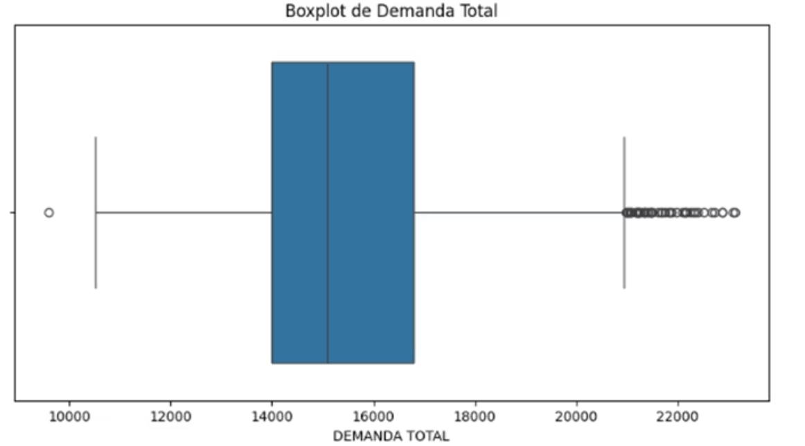
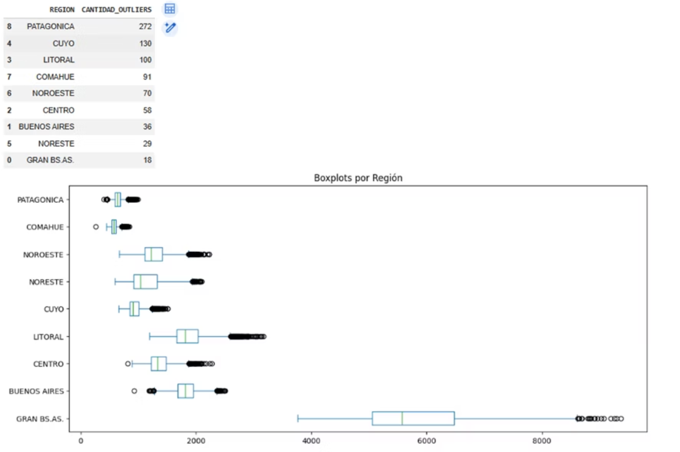
Análisis de Valores Outliers
Demanda Total
Se identificaron 49 valores atípicos
Concentrados en el extremo superior de la distribución
No parecen responder a errores de medición
Representan eventos de alta exigencia del sistema
Probablemente asociados a condiciones climáticas extremas
Decisión: Mantenerlos en el análisis por su relevancia operativa
Potencia Pico SADI
Se identificaron 59 valores atípicos
Concentrados en el extremo superior de la distribución
Representan eventos de máxima exigencia del sistema
Probablemente asociados a condiciones climáticas extremas
Constituyen información crítica para el análisis
Decisión: Conservarlos para el análisis principal
Variabilidad Regional
Concentración significativa en regiones con mayor variabilidad térmica, especialmente Patagonia
No corresponden a errores de medición
Representan el comportamiento real del sistema eléctrico
Decisión: Conservarlos para el análisis principal

Slide 6
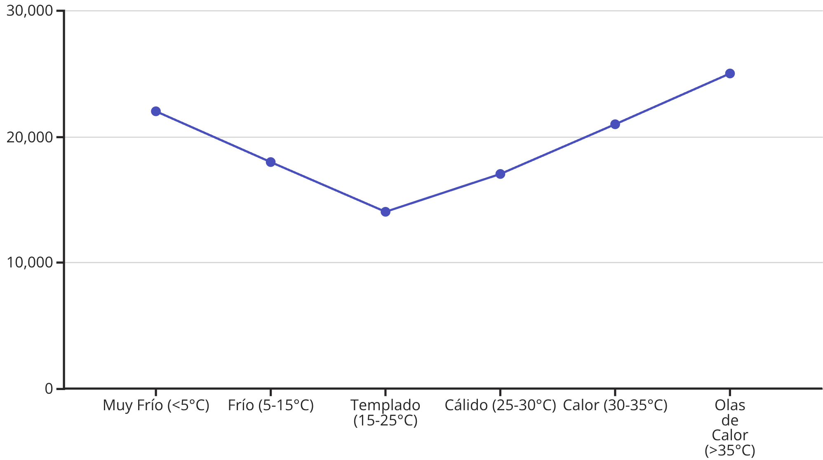
Demanda y Temperatura: Relación No Lineal
La demanda eléctrica en el SADI exhibe un comportamiento claramente no lineal en función de la temperatura ambiente. Se observa un mínimo de consumo en rangos de temperatura templados, indicando un balance entre las necesidades de calefacción y refrigeración.
Sin embargo, la demanda se incrementa significativamente en condiciones extremas, tanto por frío como por calor. Este efecto es particularmente marcado durante olas de calor intenso, revelando una elevada sensibilidad del sistema ante estas condiciones climáticas.

Slide 7
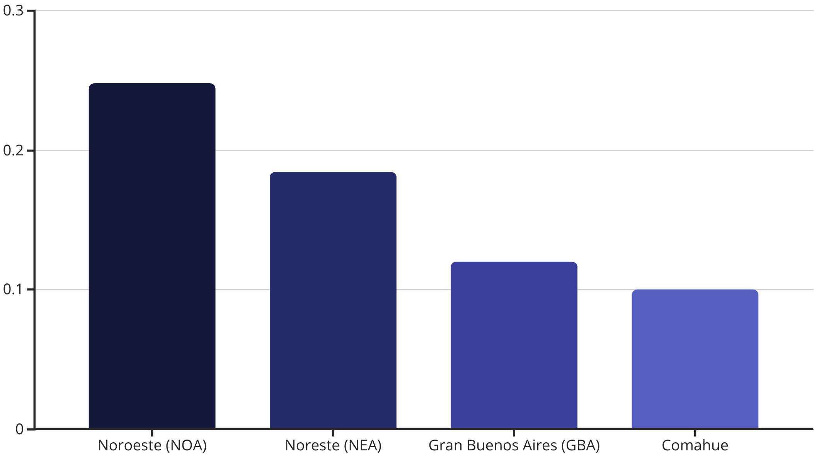
Variabilidad Regional de la Demanda
Disparidades en el SADI
Se observa que las regiones del Noroeste y Noreste presentan la mayor volatilidad diaria. Esto se atribuye a una combinación de condiciones climáticas más extremas y una menor diversificación de los patrones de consumo.
Mientras que el Gran Buenos Aires, a pesar de ser la mayor carga, muestra un perfil de demanda más estable en términos diarios, aunque es sensible a los cambios entre días laborales y fines de semana. La región de Comahue exhibe el perfil más estable, posiblemente debido a una base de consumo más constante y una menor dependencia de la climatización intensiva.
La Patagonia, por su parte, destaca por su mayor sensibilidad térmica, donde la demanda se ve fuertemente influenciada por las necesidades de calefacción en invierno y, en menor medida, de refrigeración en verano, exacerbando las fluctuaciones estacionales. Esta dependencia de la climatización eléctrica varía significativamente por región, siendo un factor clave en la variabilidad.
El gráfico muestra el Coeficiente de Variación (CV) de la demanda eléctrica diaria por región, indicando la volatilidad relativa del consumo. Un CV más alto implica mayor variabilidad.

Slide 8
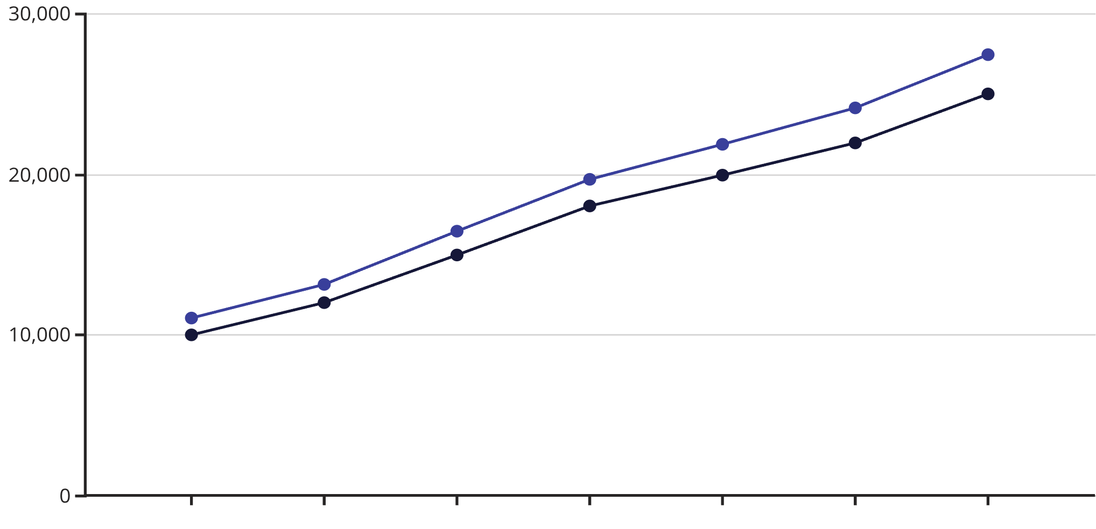
Relación entre Demanda Total y Potencia Pico
El análisis estadístico revela una relación lineal positiva extremadamente fuerte entre la demanda total del SADI y la potencia pico. Con un coeficiente de determinación R² = 0.944, se concluye que aproximadamente el 94% de la variabilidad en la potencia pico puede ser explicada por la demanda total.
Esto significa que el nivel máximo de exigencia del sistema está directa y estrechamente vinculado al volumen agregado de consumo energético. Esta alta correlación es un factor crítico para la planificación operativa y el despacho de carga, permitiendo proyecciones muy precisas del máximo requerido con base en las previsiones de demanda, lo cual es fundamental para garantizar la estabilidad del suministro.
Demanda Total (MW)
Potencia Pico (MW)
Este gráfico de dispersión ilustra la estrecha relación entre la demanda total de energía y la potencia pico registrada en el SADI a lo largo de diversos períodos.

Slide 9
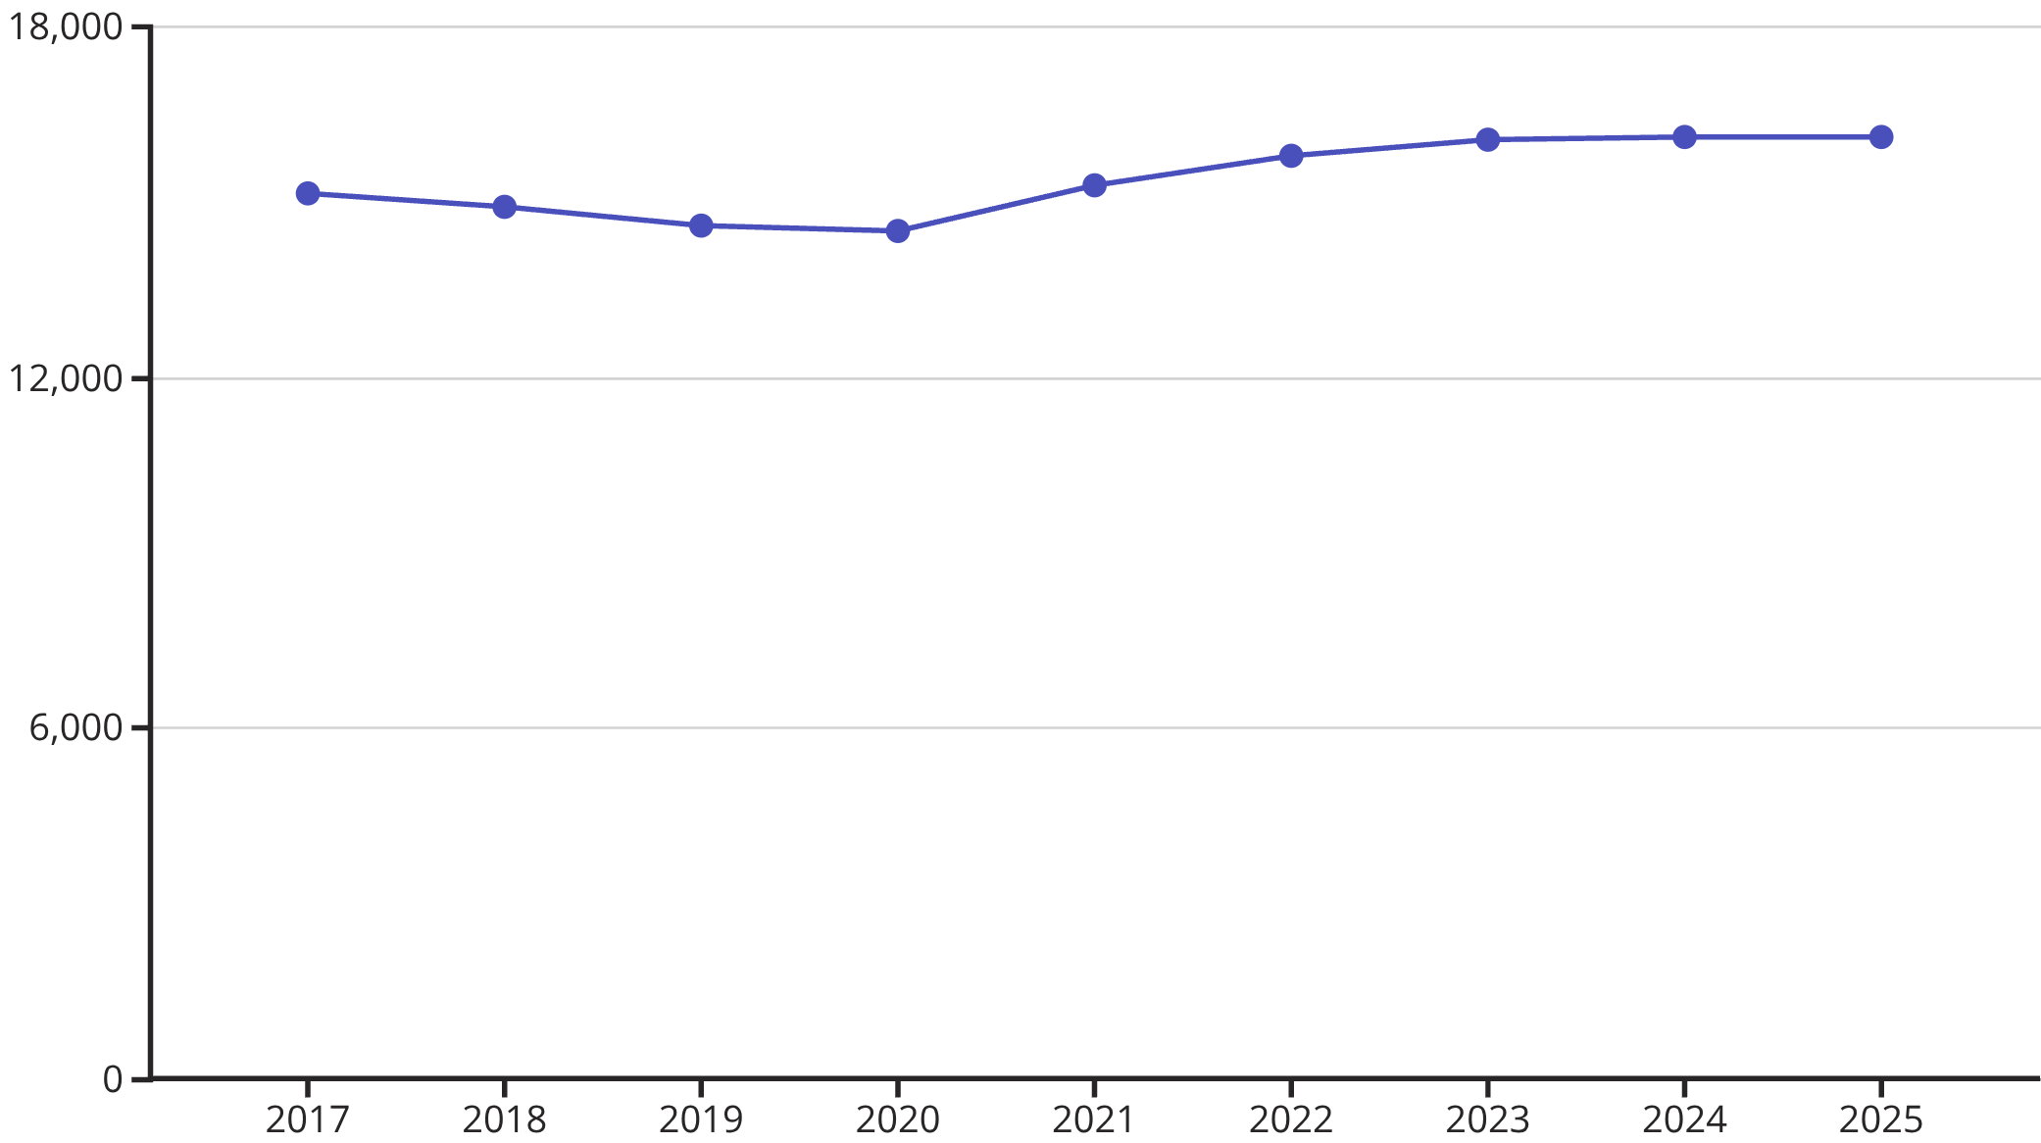
Evolución de la Demanda Eléctrica (2017-2025)
Desde 2018 hasta 2020, el SADI experimentó una tendencia decreciente en la demanda eléctrica, alcanzando un mínimo en 2020 con 14.491 MW promedio, un período fuertemente influenciado por la pandemia de COVID-19 y las restricciones asociadas.
A partir de 2020, se observa una clara recuperación y una tendencia creciente, con la demanda promedio alcanzando 16.082 MW en 2023. Las proyecciones indican una continuidad en esta trayectoria ascendente, estimando 16.124 MW para 2025. Este patrón subraya la resiliencia del sistema y la reactivación de las actividades económicas y sociales.
La demanda de 2017 fue de 15.129 MW, lo que significa que el sistema no solo se recuperó de la caída de la pandemia, sino que también superó los niveles previos, reflejando un crecimiento estructural en el consumo energético.
El gráfico ilustra la evolución de la demanda eléctrica promedio anual en el SADI, mostrando la caída durante la pandemia y la posterior recuperación.

Slide 10
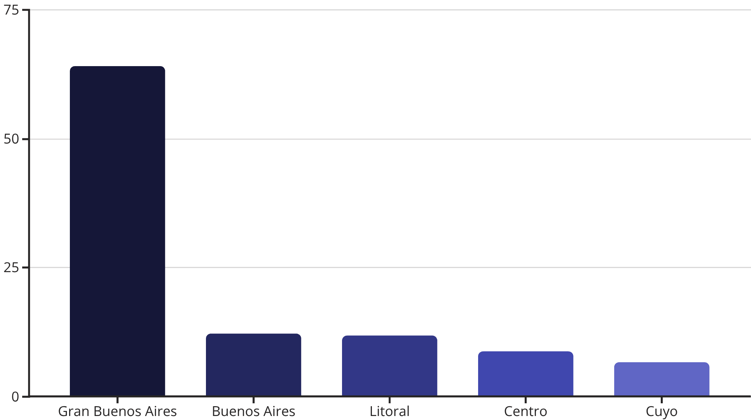
Variabilidad Semanal: Días Laborables vs Fines de Semana
Impacto del Ritmo Semanal
La región de Gran Buenos Aires (GBA) presenta la mayor diferencia de demanda, con 64.15 MW, reflejando su intenso componente industrial y comercial que reduce significativamente la demanda durante el fin de semana.
Otras regiones como Buenos Aires (12.26 MW), Litoral (11.89 MW), Centro (8.71 MW) y Cuyo (6.57 MW) también muestran variabilidad, aunque en menor medida que GBA.
Por otro lado, las regiones del Noreste y Comahue exhiben perfiles de demanda más estables, con menores diferencias entre días laborables y fines de semana, lo que sugiere un menor peso de la actividad industrial y comercial en su consumo total.
Este gráfico de barras ilustra la diferencia promedio en la demanda eléctrica entre días laborables y fines de semana para varias regiones del SADI. Una barra más alta indica una mayor disparidad en el consumo según el día de la semana.

Slide 11
Conclusiones y Recomendaciones
Relación Climática No Lineal
Volatilidad Regional
Correlación Demanda-Pico
La demanda eléctrica del SADI responde de manera no lineal a los cambios de temperatura, con aumentos significativos en condiciones extremas de frío o calor.
Regiones como el Noroeste (NOA) y Noreste (NEA) exhiben una mayor volatilidad y sensibilidad térmica, influenciando sus perfiles de demanda.
La potencia pico está fuertemente correlacionada con la demanda total (R² = 0.944), indicando una alta predictibilidad del máximo requerido.
Recuperación Post-Pandemia
Variabilidad Semanal
El sistema ha mostrado una clara recuperación y tendencia creciente en la demanda desde 2020, superando los niveles pre-pandemia.
Gran Buenos Aires (GBA) domina la variabilidad de la demanda entre días laborables y fines de semana, impulsada por su gran componente industrial y comercial.
Recomendaciones Clave
01
02
Modelos Predictivos Robustos
Gestión Basada en el Clima
Es fundamental desarrollar y perfeccionar modelos predictivos que integren de forma más precisa la compleja relación entre la demanda y los factores climáticos, así como la variabilidad regional.
Implementar estrategias de gestión y planificación operativa que prioricen la consideración de escenarios climáticos extremos y sus impactos diferenciados en la demanda regional, garantizando la estabilidad y resiliencia del sistema.

